Slide 1
Bedrijfsplan – LG33

Slide 2
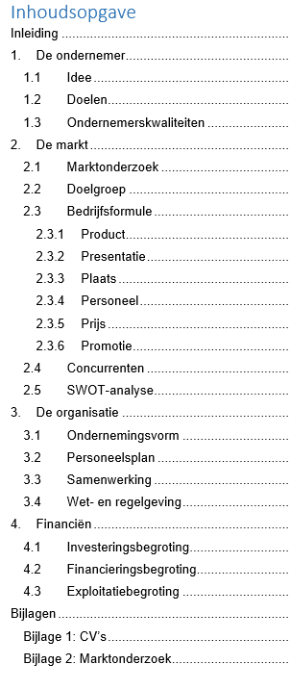

Slide 3
2.5 SWOT
Interne analyse
Strenghts
Weaknesses
Externe analyse
Opportunities
Threats
Je vertelt hier niets nieuws! Alles is eerder in je verslag al aan bod gekomen!

Slide 4
Verzekeringen
Welke verzekeringen heb je als bedrijf allemaal nodig?
Bedrijfsverzekeringen: bijv. aansprakelijkheidsverzekering, rechtsbijstandverzekering, brandverzekering, inboedelverzekering
www.mkbdirect.nl

Slide 5
4.1 Investeringsbegroting
Vaste activa (langer dan 1 jaar)
Pand + grond
Machines
Auto’s
Inventaris
Vlottende (activa korter dan 1 jaar)
Voorraden
Kas en bank

Slide 6
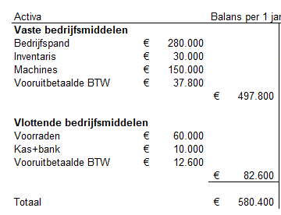

Slide 7
Financieringsbegroting
Schulden
Eigen vermogen
Geld van jezelf
Geld van familie
Inbreng bedrijfsmiddelen.

Slide 8
Financieringsbegroting
Lang vreemd vermogen
Hypotheeklening (=75% van waarde pand)
Banklening (=50% van waarde machines en voorraden)
Kort vreemd vermogen
Crediteuren
Rekening Courant krediet (rood staan)

Slide 9
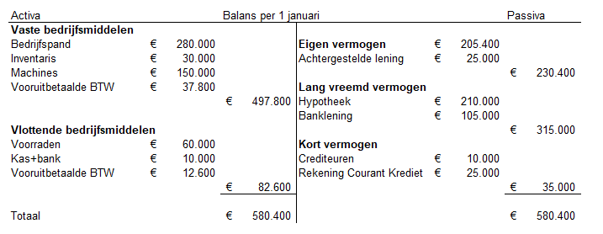
Openingsbalans

Slide 10
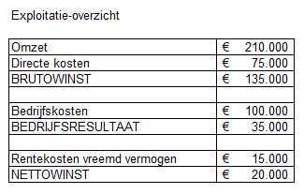
Exploitatiebegroting
Alle opbrengsten en kosten van het eerste jaar

Slide 11
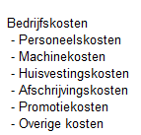

Slide 12
Afschrijvingskosten
Hoeveel worden je gebouwen, machines en auto’s minder waard?
Aanschafwaarde – restwaarde
Economische levensduur

Slide 13
Afsluiting verslag
Trek een goede conclusie!
Wat is jullie idee?
Waarom gaat het werken?
Waarom zijn jullie beter dan de concurrentie?
Hoe ziet de toekomst van het bedrijf eruit?
GEEN NIEUWE DINGEN!

Slide 14
Aan de slag!
t/m 4.3 af!

